Slide 1
Málta
2016. Október 1-15.

Slide 3
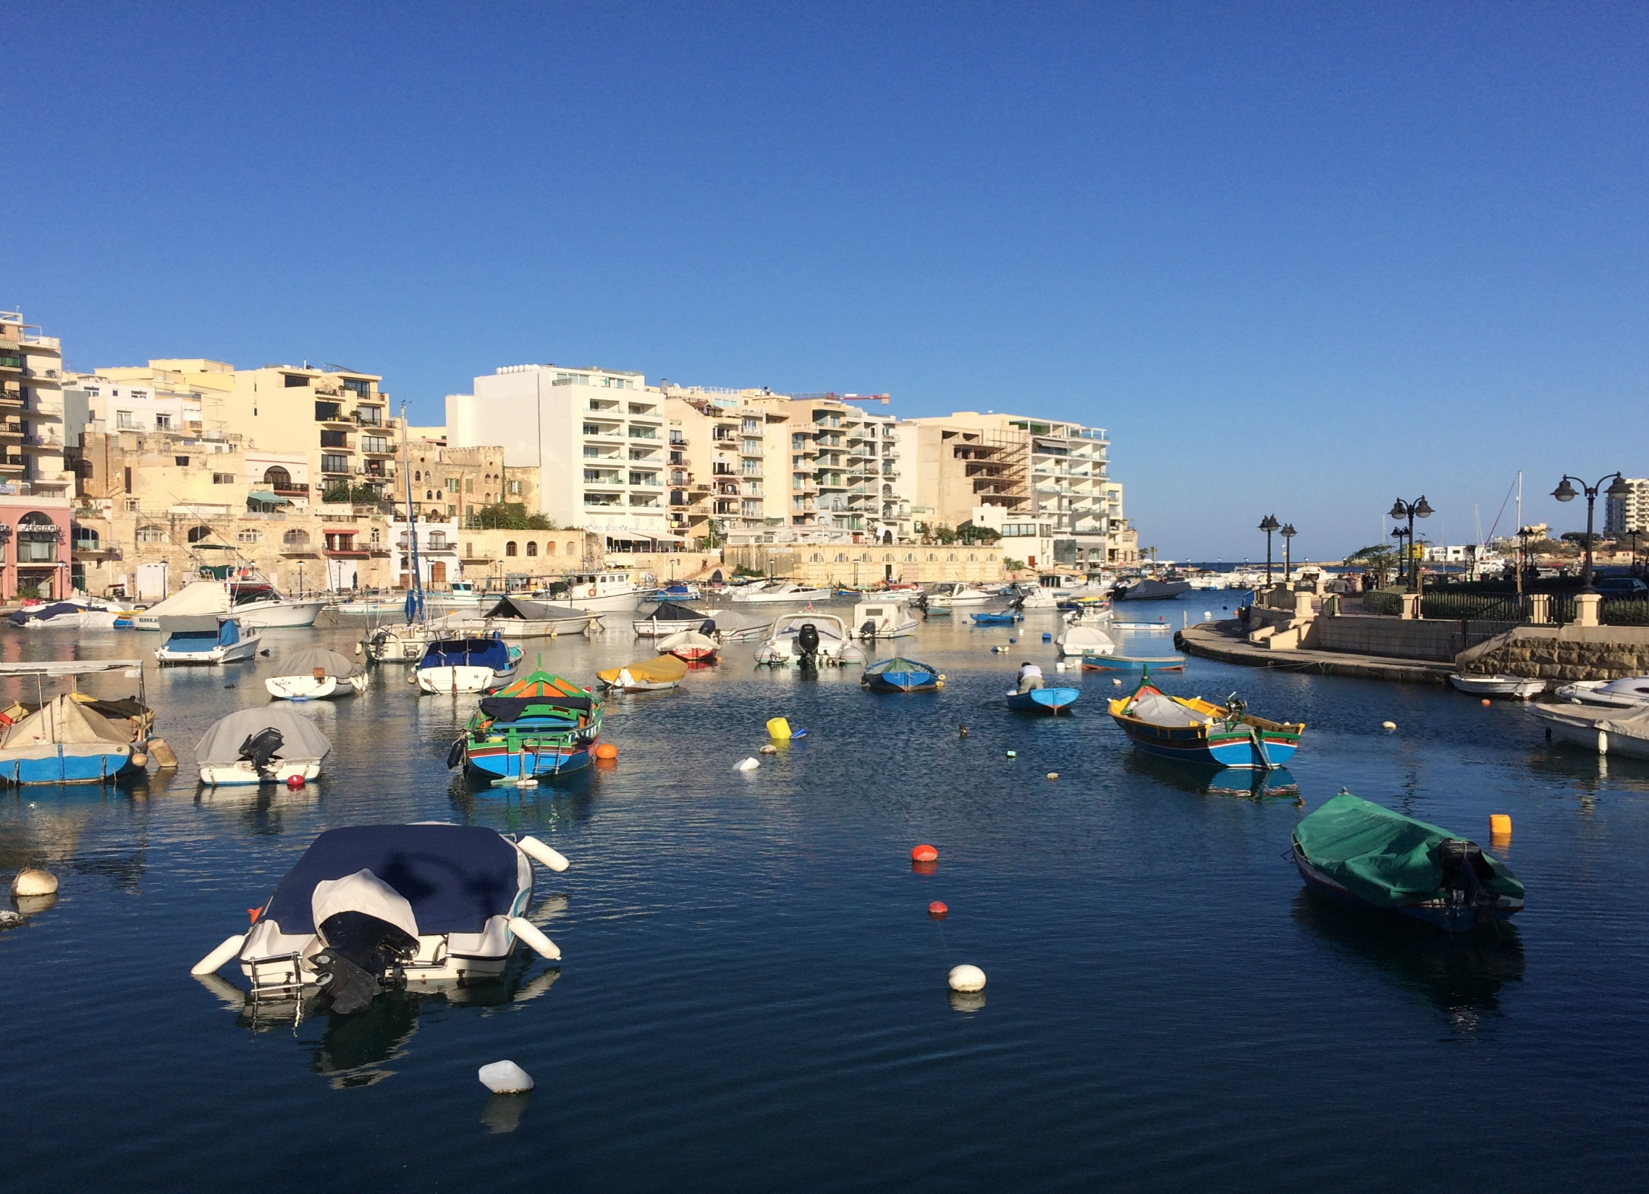

Slide 4
EC Málta

Slide 5
EC

Slide 6
EC

Slide 7
Nyelvórák

Slide 8
Szállás

Slide 9
Szállás

Slide 10
Szabadidő

Slide 13
